Slide 1


Širvintų rajono vietos veiklos grupės sumanaus kaimo strategija

Slide 2
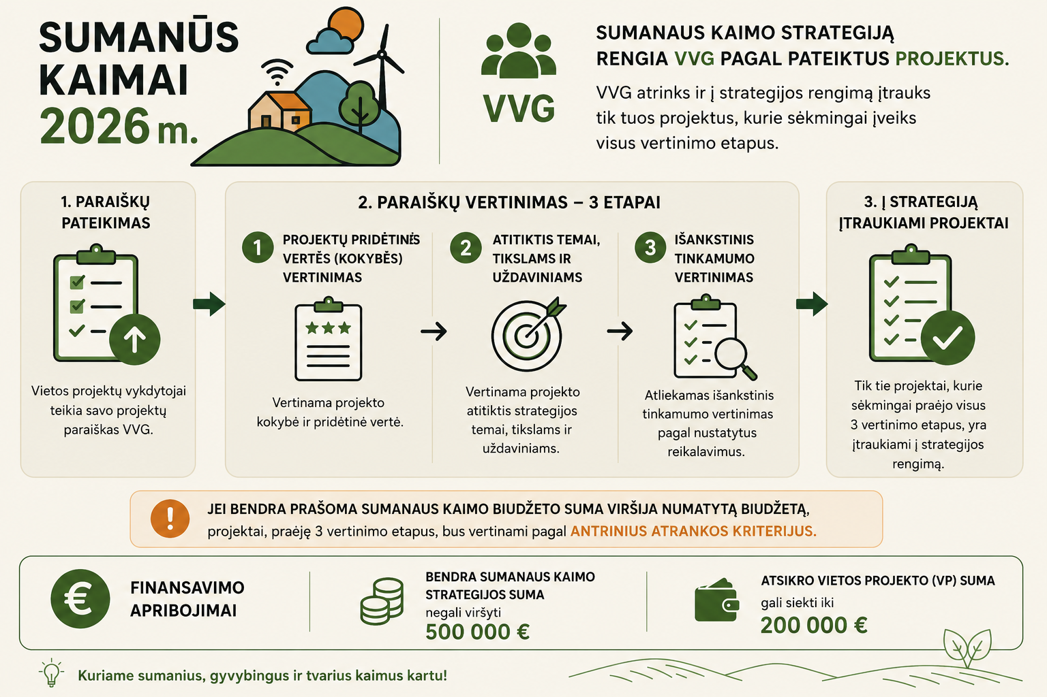

Slide 3
Sumanaus kaimo
VPS tema
Trumpos vietos maisto grandinės kūrimas, užtikrinant inovacijomis grįstą, tvarią ir atsparią vietos ekonomiką

Slide 4

SK Strategijos tikslas
skatinti inovatyvias ir tvarias verslo iniciatyvas, skirtas vartotojų ir vietos maisto gamintojų bendradarbiavimo modeliui kurti ir plėtoti, siekiant didinti užimtumo ir pajamų gavimo galimybes Širvintų rajono vietos veiklos grupės teritorijoje.

Slide 5

SK Strategijos uždaviniai
Uždaviniai:
augant vietos produkcijos paklausai Širvintų r. VVG teritorijoje, skatinti sumanius būdus vietos produkcijai parduoti, formuojant tiesiogines sąveikas tarp vartotojo ir gamintojo, bendrai kuriant ir didinant produktų vertę;
įvairinti vietos produktų asortimentą, perdirbant vietoje užaugintą žemės ūkio produkciją, įvedant į rinką naujus vietos produktus, įgyvendinant inovatyvius aplinką tausojančius sprendimus.

Slide 6
Reikalavimai SK strategijai
Strategija įgyvendinama kaip skėtinis projektas, apimantis bendrą strateginį dokumentą ir bent 3 atskirus projektus. Ji suvokiama kaip socialinė ekonominė sistema, orientuota į kaimo vietovių patrauklumo ir gyvenimo kokybės gerinimą, įtraukiant vietos gyventojus. Strategiją rengia vietos veiklos grupė (VVG) savarankiškai arba kartu su kitomis VVG partnerėmis. Į jos įgyvendinimą įsitraukia projektų vykdytojai, kurie rengia ir teikia projektus, sudarančius bendrą strategiją. Visą procesą koordinuoja VVG, vadovaudamasi partnerystės, „iš apačios į viršų“, lygių galimybių ir nediskriminavimo principais.

Slide 7
SK Strategijos paramos dydžiai
500 000,00 Eur
(Strategijai įgyvendinti skiriama paramos suma
PAREIŠKĖJAI
1. fizinis asmuo, ne jaunesnis kaip 18 metų amžiaus; 3. viešasis ir (ar) privatus juridinis asmuo,
2. fizinis asmuo, užsiimantis žemės ūkio, maisto 4. savivaldybės administracija, savivaldybės tarybos
produktų gamyba ir (arba) perdirbimu ir (arba) rinkodara, įsteigtas juridinis asmuo;
savo vardu įregistravęs ūkininko ūkį ir valdą; 5. mokslo ir mokymo įstaiga.
Intensyvumas
Iki 65 %
(kai projektas yra privataus verslo pobūdžio ir jį teikia
juridinis arba fizinis asmuo,
Vienam VP
iki 200 000,00 €

Slide 8
Ekonominiai rodikliai
Projekte turi būti siekiama bent vieno rezultato rodiklio:
13.1. ekonomikos augimo ir darbo vietų kūrimo kaimo vietovėse (R.37 – kuriamos naujos darbo vietos, etatai ar jo dalis);
13.2. Europos kaimo infrastruktūros tinklų kūrimo (R.41 – kaimo gyventojų kuriems sudarytos palankesnės sąlygos naudotis paslaugomis ir infrastruktūra. skaičius);
13.3. socialinės įtraukties skatinimo (R.42 – asmenų, kuriems taikomi remiami socialinės įtraukties projektai, skaičius).

Slide 9
SK Strategijos aktualūs reikalavimai
TAIKOMA ŪKININKAMS : Žemės ūkio valdos ekonominis dydis, išreikštas produkcijos standartine verte, projekto pateikimo dieną yra ne mažesnis kaip 4 000,00 Eur (53.6p);
Projekto įgyvendinimo laikotarpis – iki 36 mėn.
Projekto kontolės laikotarpis – 5 metai.
Žemė po naujai statomais statiniais ar žemė, į kurią investuojama, projekto vykdytojui turi priklausyti nuosavybės teise. (69.3p.)
Jeigu įgyvendinant projektą numatoma sukurti naują darbo vietą – įsipareigojama ją sukurti ir išlaikyti visą projekto įgyvendinimo laikotarpį (62 P.);

Slide 10
SK STRATEGIJOS AKTUALŪS
DOKUMENTAI:
Projektų paraiškų teikimo ir vertinimo nuostatos.
SK Projektų vykdytojų paraiškos forma
SK_VERSLO PLANO FORMA
SVV statuso deklaracijos forma
Vienos-imones-deklaracijos-forma
SK Jungtinės veiklos sutartis
____________________________________________________________
Priemonės „Sumanieji kaimai“ įgyvendinimo taisyklės.
Informacija apie Sumanių kaimų kvietimą vietos veiklos grupėms paskelbtą Nacionalinės mokėjimo agentūros prie Žemės Ūkio ministerijos galite rasti čia: (ES) Parama | Nacionalinė mokėjimo agentūra

Slide 11


AKTUALUS TAISYKLIŲ 74.2 punktas!
Transporto priemonių įsigijimas gali būti finansuojamas tik išimtiniais atvejais – kai jos yra naujos, skirtos socialinėms paslaugoms ir būtinos projekto veikloms.
Kitais atvejais – netinkama išlaida.

Slide 12
Tinkamumo finansuoti sąlygos irįsipareigojimai
Registruotas arba veikiantis Strategijos teritorijoje / atitinkamoje savivaldybėje
Veikla vykdoma Strategijos teritorijoje .
≥ 18 m. (fiziniams asmenims, ūkininkams).
Deklaruota gyvenamoji vieta Strategijos teritorijoje (fiziniams asmenims).
ŽŪ privatiems juridiniams asmenims: valdos dydis ≥ 4 000 Eur
Nėra nebaigtų projektų (arba neviršijamas leidžiamas kiekis).

Slide 13
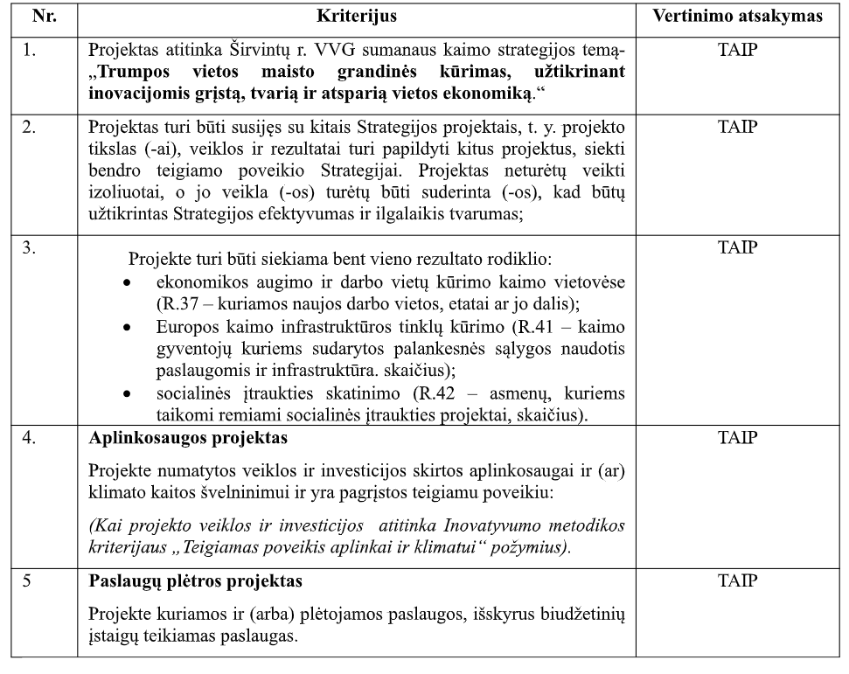
Atrankos kriterijai

Slide 14
VIETOS PROJEKTŲ ATITIKTIS ATRANKOS KRITERIJAMS
Projektas yra tinkamas kai į visus atrankos kriterijus atsakoma TAIP. Jeigu projekto atrankos vertinimo metu nustatoma, kad projektas atsako bent į vieną klausimę NE, projektas atmetamas.

Slide 15

Tinkamų finansuoti išlaidų kategorijos
1. Naujų prekių ir įrangos, darbų, paslaugų įsigijimas.
SVARBU:
Kiekvienai išlaidų eilutei pagrįsti reikalingi 3 komerciniai pasiūlymai;
arba remiamasi paslaugų kainų rinkos tyrimuose nustatytais įkainiais
2. vietos projekto bendrosios išlaidos
Netiesioginės vietos projekto išlaidos- NĖRA TINKAMOS FINANSUOTI!

Slide 16
Netinkamų finansuoti išlaidų kategorijos
PVM
IŠLAIDŲ DALIS, VIRŠIJANTI TINKAMŲ FINANSUOTI IŠLAIDŲ ĮKAINĮ
NEPAGRĮSTAI DIDELĖS IŠLAIDOS
NEKILNOJAMOJO TURTO ĮSIGIJIMO IŠLAIDOS
NAUDOTŲ PREKIŲ ĮSIGIJIMO IŠLAIDOS
BAUDOS, NUOBAUDOS IR BYLINĖJIMOSI IŠLAIDOS
TRUMPALAIKIO TURTO ĮSIGIJIMO IŠLAIDOS
TRANSPORTO PRIEMONĖ (išskyrus socialiniam verslui)

Slide 17


TINKAMI FINANSAVIMO ŠALTINIAI
-Pareiškėjo nuosavos piniginės lėšos
-Partnerio nuosavos piniginės lėšos
-Savanoriški darbai
- Paramos lėšos

Slide 18
Paramos lėšų išmokėjimo būdai
IŠLAIDŲ KOMPENSAVIMO
IŠLAIDŲ KOMPENSAVIMO SU AVANSO MOKĖJIMU
SĄSKAITŲ APMOKĖJIMO BŪDAS

Slide 19

PARAIŠKOS ATMETIMAS!!
PARAIŠKA ATMETAMA KAI:
pateikta paramos paraiška užpildyta ne lietuvių kalba;
pateikta paramos paraiška užpildyta netinkamos formos;
prie paramos paraiškos nepateikta 2 ar daugiau dokumentų.

Slide 20

Paraiškų pateikimo tvarka
☒ Projektų vykdytojai parengtas projektų paraiškas teikia el. Paštu sirvintuvvg.dokumentai@gmail.com nuo 2026 m. rugpjūčio 24 d. iki rugsėjo 30 d. 23.59 val.
☒ Paraiškos bus priimamos TIK pasirašytos
elektroniniu kvalifikuotu parašu (ADOC).

Slide 21








AČIŪ UŽ DĖMESĮ!!!
Širvintų rajono
Vietos veiklos grupė
El.paštas:
sirvintuvvg@gmail.com

